Slide 1
Основы
атомной спектроскопии: оборудование
Building
Better Science
Agilent and You

Slide 2
Agilent is committed to the educational community and
is willing to provide access
to company-owned material.
This slide set was created by Agilent for teaching purposes only.
If you wish to use the pictures, sketches, or drawings
for any other purpose, please contact Agilent first.

Slide 3
Содержание
Введение
  Классификация
  Общие положения
  Хронология ранних этапов развития
  Измеряемые величины
Методы атомной спектрометрии
  Атомно-абсорбционная спектроскопия
  Принципы работы
  Устройство
  Лампа
  Атомизатор
  Система
  Примеры
Методы атомной спектрометрии
  Атомно-эмиссионная спектроскопия
  Общие положения
  Атомно-эмиссионная спектроскопия с микроволновой плазмой (МП-АЭС)
  Оптическая эмиссионная спектроскопия с индуктивно-связанной плазмой (ИСП-ОЭС)
  Масс-спектрометрия с индуктивно-связанной плазмой (ИСП-МС)
  Устройство
  Система
  Примеры
  Выводы
  Дополнительная информация

Slide 4
Введение
Классификация
Спектроскопия представляет собой широкую область с многочисленными направлениями исследований, которые можно классифицировать по типам анализируемых объектов. Данная презентация посвящена первой категории методов, методам атомной спектроскопии
АТОМЫ
Атомная спектроскопия
Атомно-абсорбционная спектроскопия (ААС)
МОЛЕКУЛЫ
Молекулярная спектроскопия
Спектроскопия в УФ- и видимой области
КРИСТАЛЛЫ
Рентгеновская кристаллография
ЯДРА
Атомно-эмиссионная спектроскопия с микроволновой плазмой (МП-АЭС)
Оптическая эмиссионная спектроскопия с индуктивно-связанной плазмой (ИСП-ОЭС)
Масс-спектрометрия с индуктивно-связанной плазмой (ИСП-МС)
Спектроскопия в УФ-, видимой и ближней ИК-области
ИК-спектроскопия с Фурье-преобразованием
Флуоресцентная спектроскопия
Ядерный магнитный резонанс
Содержание

Slide 5
Введение
Общие положения
Атомная спектроскопия включает несколько аналитических методов, используемых для определения элементного состава пробы посредством исследования ее электромагнитного спектра или масс-спектра.
Атомная спектроскопия
В основе идентификации
Электромагнитный спектр | Масс-спектр
Методы атомной абсорбции Пламенная ААС ААС с электротермическим атомизатором ААС с приставкой для генерации гидридов
Методы атомной эмиссии МП-АЭС ИСП-ОЭС Рентгеновская луоресценция | ИСП-МС
Методы атомного рассеяния Рентгеновскаядифракция
Содержание

Slide 6
Введение
Хронология ранних этапов развития
1962
1964
1952
1961
1930-е
1941
1884
Гитторф
исследует безэлектродные кольцевые разряды в газах низкого давления
Лундгард разрабатывает метод пламенной эмиссионной спектроскопии
Бабат экспериментирует с радиочастотной индуктивно-связанной плазмой
Уолш
исследует потенциал атомно-абсорбционной спектроскопии
Рид
первое существенное применение индуктивно-связанной плазмы для выращивания кристаллов при высокой температуре
Первый
промышленный прибор
ААС
Гринфилд
использовал
индуктивно-связанную плазму в качестве
аналитического инструмента
1980
1983
1975
1978
1965
1973
Вендт и Фассел использовали
индуктивно-связанную плазму в качестве спектроскопического источника
Первый
промышленный прибор
ИСП-ОЭС
Грей
объединил капиллярную плазменную дугу постоянного тока с квадрупольным масс-
спектрометром
Фассел и Грей экспериментировали с объединением индуктивно-связанной
аргоновой плазмы с масс-
спектрометром
Хоук продемонстрировал возможности методики ИСП-МС
Первый
промышленный прибор
ИСП-МС
Содержание

Slide 7
Введение
Измеряемые величины
Излучение
Поглощение энергии приводит к перемещению электрона на более высокий энергетический уровень (E2) → ААС
Возбужденный электрон затем возвращается в основное состояние и испускает свет определенной длины волны (испускание)
→МП-АЭС, ИСП-ОЭС
При достаточном количестве подведенной энергии электрон полностью покидает атом и оставляет положительно заряженный ион (ионизация)
→ ИСП-МС
E2
E1
Ядро
Электрон
Подробнее см. в примечаниях
Содержание
Notes:
В методе ИСП-ОЭС происходит испускание возбужденным атомом И/ИЛИ ионом, возвращающимся в основное состояние.

Slide 8
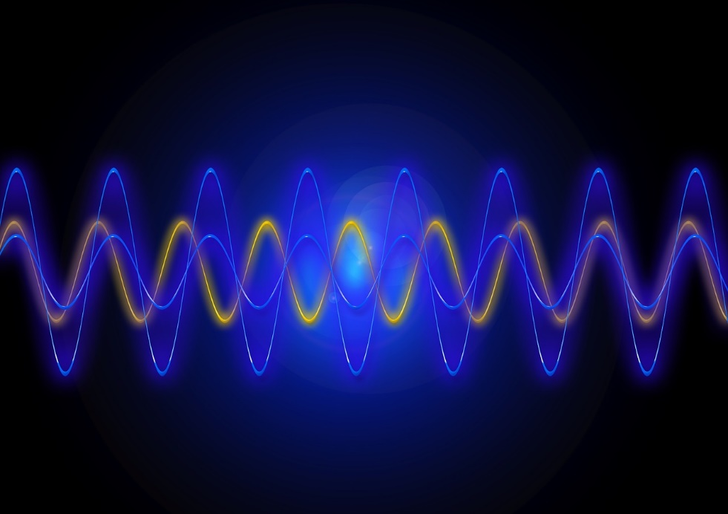
Атомно-абсорбционная спектроскопия
Принципы работы
Методы атомно-абсорбционной спектроскопии (ААС) основываются на том факте, что элементы в атомизированном состоянии поглощают свет при характеристической длине волны, переходя из основного состояния в возбужденное состояние.
Количество поглощенной световой энергии пропорционально количеству атомов аналита на пути распространения излучения.
Калибровка метода выполняется посредством введения известных концентраций атомов аналита на пути распространения излучения и построения графика зависимости поглощения от концентрации.
Содержание

Slide 9
Атомно-абсорбционная спектроскопия
Устройство
Лампа
Атомизатор
Моно-хроматор
Детектор
Лампа излучает свет соответствующий исследуемому элементу
Атомизатор преобразует жидкую пробу в свободные атомы, поглощающие энергию излучения лампы
Монохроматор выделяет длину волны, используемую для измерений
Детектор измеряет интенсивность излучения, поглощенного свободными атомами
Содержание

Slide 10
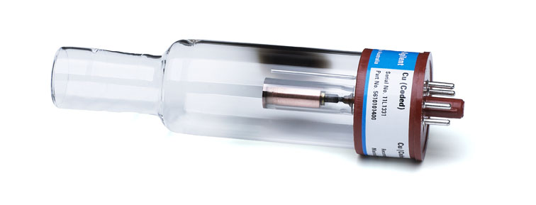
Атомно-абсорбционная спектроскопия
Лампа
Источником света, главным образом используемым в атомно-абсорбционной спектроскопии, является лампа с полым катодом.
Обычно каждая лампа предназначена для анализа одного элемента, хотя в некоторых случаях можно объединить несколько элементов в одну лампу.
Из-за этого ограничения атомно-абсорбционная спектроскопия обычно используется для анализа либо какого-то одного элемента, либо небольшой группы элементов.
Газопоглотитель
Анод
Пирексная
оболочка
Электри-ческие
контакты
Катод
Типичная конструкция лампы с полым катодом
Подробнее см. в примечаниях
Содержание
Notes:
Лампа с полым катодом: Внутри запаянной лампы, наполненной аргоном или неоном с низким давлением, находится цилиндрический металлический катод, содержащий исследуемый элемент, и анод. Высокое напряжение подводится между анодом и катодом, что приводит к ионизации газа-наполнителя. Ионы газа ускоряются по направлению к катоду, и при соударении с катодом они распыляют материал катода, который претерпевает возбуждение в тлеющем разряде, в результате чего распыленное вещество, то есть исследуемый элемент, испускает излучение. Большинство ламп способны работать с несколькими элементами, т. е. 5–8.
Источник: Wikipedia
Наряду с лампами с полым катодом также используются безэлектродные газоразрядные лампы.

Slide 11
Атомно-абсорбционная спектроскопия
Атомизатор
Атомизация представляет собой процесс преобразования жидкой пробы в свободные атомы.
На схеме представлены различные этапы атомизации, начиная с перевода элемента в раствор.
Элемент M проходит различные этапы:
Раствор: MA_{жидк} (соединение)
Распыление: MA_{жидк} (соединение)
Десольватация: MA_{тв} (A = анион из раствора)
Испарение: MA_{газ}
Атомизация: M⁰
Возбуждение: M*
Ионизация: M⁺
Пучок света
Атомизация
Свободные атомы
Испарение
Жидкий расплав
Разложение
соединения
Твердая частица
Десольватация
Аэрозоль
Перемешивание
Распыление
Осаждение
капель
Раствор
Содержание

Slide 12
Атомно-абсорбционная спектроскопия
Атомизатор
Атомы могут поглощать строго определенные порции энергии в виде:
  Теплоты
  Света при определенных длинах волн
Электрон может переходить между энергетическими уровнями
  Атом может принимать (поглощение) и высвобождать (испускание) энергию.
  Атом переходит в возбужденное состояние
Возбуждение объясняется переходом электрона с внутренней орбиты (с более низкой энергией) на внешнюю орбиту (с более высокой энергией).
+ энергия
–
+
– энергия
+E
–E
M⁰ M⁺ M⁰
Основное
состояние
Возбужденное
состояние
Основное
состояние
Содержание

Slide 13
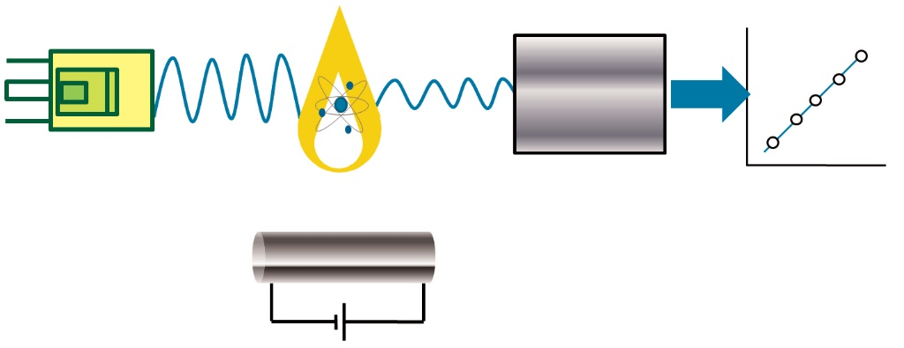
Атомно-абсорбционная спектроскопия
Пламенный атомизатор для ААС
При пламенной ААС (ПААС) проба готовится в жидком виде и распыляется в пламя.
Основной особенностью этой методики является атомизация, происходящая в пламени.
Пламенная ААС
Преимущества
Возможность быстрого анализа Хорошая воспроизводимость Простота в эксплуатации Невысокая стоимость
Недостатки
Чувствительность Динамический диапазон Требуются воспламеняемые газы Из-за воспламеняемых газов невозможна работа без участия оператора Проба не должна содержать избыточных количеств растворенных твердых веществ
Схематичное изображение системы пламенной атомно-абсорбционной спектроскопии или атомно-абсорбционной спектроскопии с атомизацией в графитовой печи
Источник: Atomic spectroscopy applications in the contract environmental laboratory (Применения атомной спектроскопии в контрактной лаборатории анализа объектов окружающей среды)
Содержание

Slide 14
Атомно-абсорбционная спектроскопия
Электротермический атомизатор для ААС (графитовая печь)
В большинстве случаев требуется растворение пробы.
Проба вводится в графитовую трубку и электротермически нагревается, проходя различные стадии до атомизации аналита.
В атомно-абсорбционной спектроскопии с атомизацией в графитовой печи атомизация происходит в три стадии:
Сушка
Озоление
Атомизация
Метод с использованием графитовой печи является дополнительным по отношению к традиционной пламенной ААС и привносит в анализ некоторые преимущества.
Графитовая печь
Преимущества
Высокая чувствительность благодаря тому, что вся проба атомизируется одновременно свободные атомы остаются в оптическом пути более длительное время Сниженные объемы проб Возможен анализ ультраследовых количеств Может использоваться без участия оператора, даже ночью
Недостатки
Очень медленно работает Меньшее количество элементов может быть проанализировано Худшая воспроизводимость Больше химических интерференций (по сравнению с пламенной АА) Разработка методик требует наличия навыков Чаще требуется калибровка методом добавления внутренних стандартов (по сравнению с пламенной ААС) Дорогие расходные компоненты (графитовые трубки)
Содержание

Slide 15
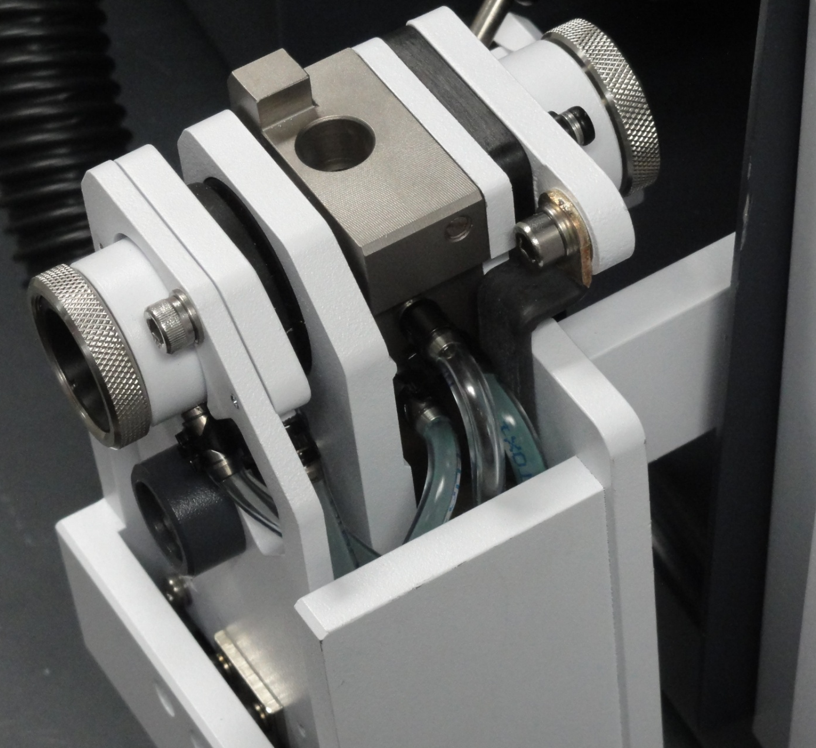
Атомно-абсорбционная спектроскопия
Электротермический атомизатор
Графитовая трубка помещается в данном аппарате, с помощью которого подводится инертный газ и электрическая энергия для нагрева трубки, в которой затем происходит десольватация и атомизация пробы.
Содержание

Slide 16
Атомно-абсорбционная спектроскопия
Диапазон анализируемых элементов
H |  |  |  |  | Только пламенная |  |  |  |  |  |  |  |  |  |  |  | He
Li | Be |  |  |  | Пламенная и с атомизацией в графитовой печи |  |  |  |  |  |  | B | C | N | O | F | Ne
Na | Mg |  |  |  |  |  |  |  |  |  |  | Al | Si | P | S | Cl | Ar
K | Ca | Sc | Ti | V | Cr | Mn | Fe | Co | Ni | Cu | Zn | Ga | Ge | As | Se | Br | Kr
Rb | Sr | Y | Zr | Nb | Mo | Tc | Ru | Rh | Pd | Ag | Cd | In | Sn | SB | Te | I | Xe
Cs | Ba | La | Hf | Ta | W | Re | Os | Ir | Pt | Au | Hg | Tl | Pb | Bi | Po | At | Rn
Fr | Ra | Ac
 |  |  |  | Ce | Pr | Nd | Pm | Sm | Eu | Gd | Tb | Dy | Ho | Er | Tm | Yb | Lu
 |  |  |  | Th | Pa | U | Np | Pu | AM | Cm | Bk | Cf | Es | Fm | Mo | No | Lr
Содержание

Slide 17
Атомно-абсорбционная спектроскопия
Другие атомизаторы
Метод с образованием гидридов
Подходит для элементов, образующих летучие гидриды (As, Sn, Bi, Sb, Te, Ge и Se) при реакции с восстановителем, например, боргидридом натрия.
Метод холодного пара
Используется специально для ртути (имеет достаточно большое давление пара при температуре окружающей среды), которую можно восстановить до атомного состояния с помощью сильного восстановителя, например, боргидрида натрия или хлорида олова(II).
Преимущества
Отделение некоторых элементов в виде гидридов, что может исключить интерференции со стороны компонентов матрицы Хорошая чувствительность благодаря 100% эффективности отбора проб Хорошая воспроизводимость Более высокая скорость, чем у ААС с атомизацией в графитовой печи
Недостатки
Применяется только для некоторых элементов Определенные химические интерференции Требует определенной пробоподготовки (аналит необходимо перевести в определенную степень окисления)
Преимущества
Устраняет многие интерференции со стороны компонентов матрицы Хорошая чувствительность благодаря 100% эффективности отбора проб Хорошая воспроизводимость Более высокая скорость, чем у ААС с атомизацией в графитовой печи
Недостатки
Используется только для ртути Необходимо стабилизировать ртуть в растворе
Содержание

Slide 18
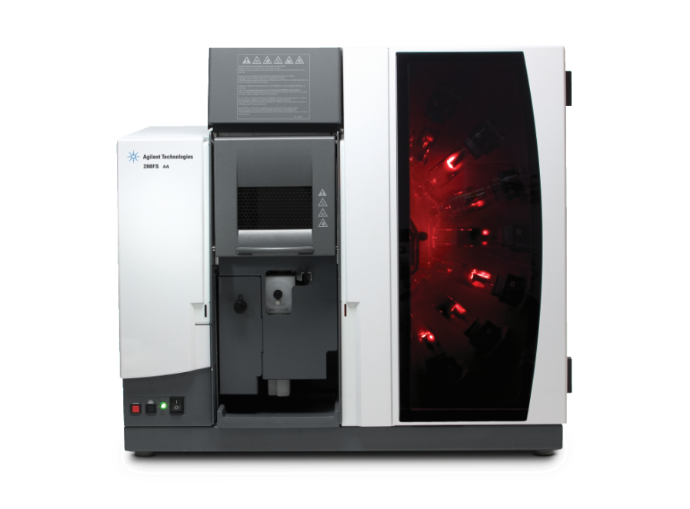
Атомно-абсорбционная спектроскопия
Система
Ключевые области применения
  Определение следовых количеств металлов/примесей в маслах, растениях, воде
  Анализ элементов в жидкостях, воде, почве, пищевых продуктах, плазме крови, полупроводниках
  И многое другое
Содержание

Slide 19
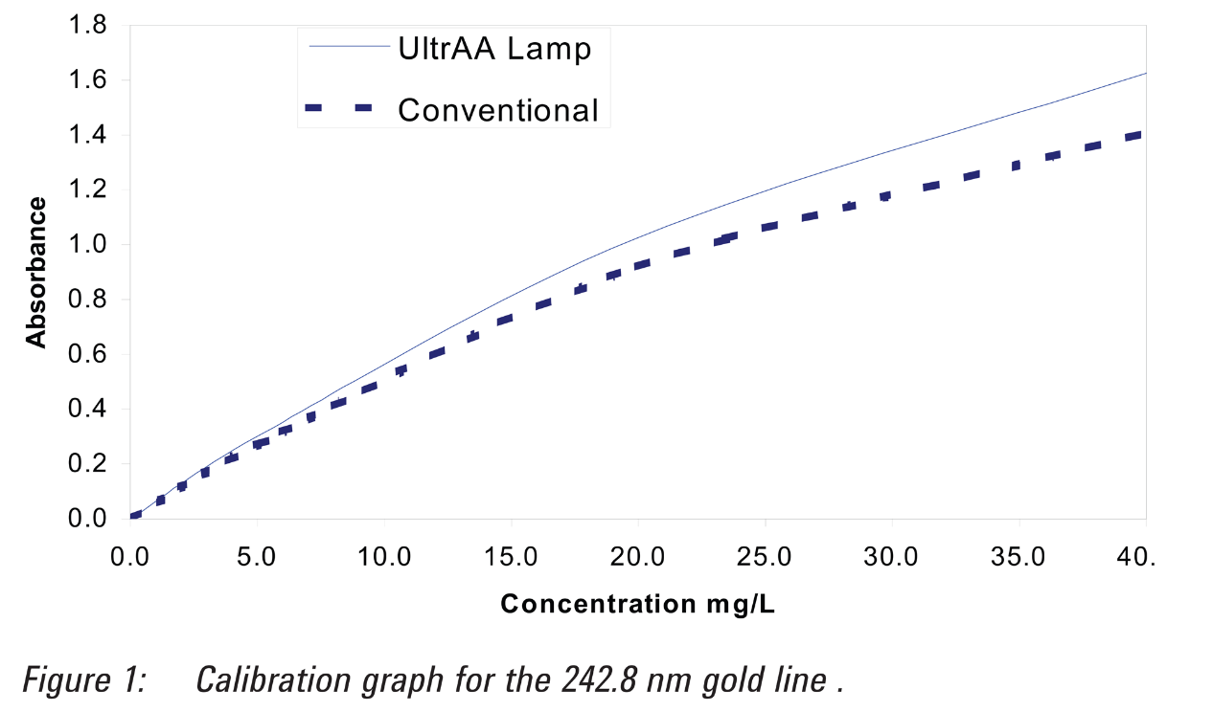
Пример
Пламенная ААС: Определение низких концентраций золота в руде, содержащей минералы
Используемая длина волны (нм) | Характеристическая концентрация (мг/л) | Предел обнаружения (мг/л)
242,8 | 0,079 | 0,0054
267,6 | 0,14 | 0,0098
Результаты определения методом пламенной ААС золота в руде, содержащей минералы
Источник: Extending the Analytical Range for Gold Using Agilent UltrAA Lamps (Расширение аналитического диапазона для золота с использованием ламп Agilent UltrAA)
Содержание

Slide 20
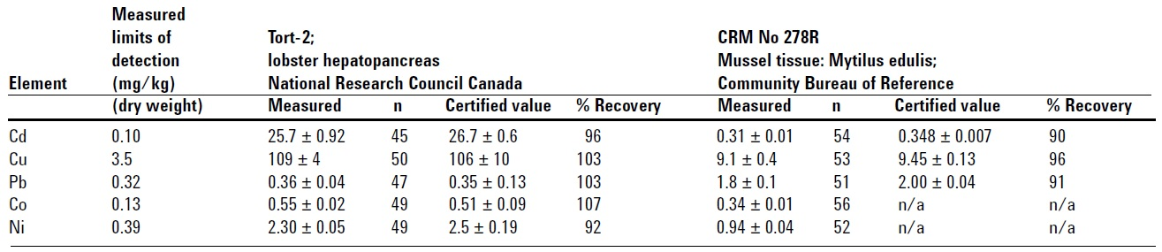
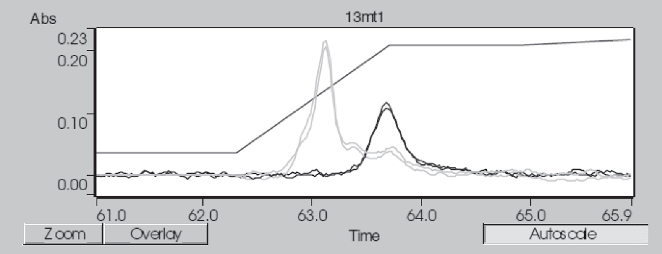
Пример
ААС с электротермическим атомизатором: Определение Cd, Cu, Pb, Co и Ni в организмах морских беспозвоночных
Графики сигналов Ni в сертифицированной эталонной пробе 786 R ткани мидий
Источник: Sequential Determination of Cd, Cu, Pb, Co and Ni in Marine Invertebrates by Zeeman GFAAS (Последовательное определение кадмия, меди, свинца, кобальта и никеля в морских беспозвоночных с помощью зеемановской атомно-абсорбционной спектроскопии с электротермическим атомизатором)
Содержание

Slide 21
Пример
ААС с приставкой для генерации гидридов: Определение As, Sb и Se
Пробоподготовка As и Sb
Одна процедура пробоподготовки используется для двух элементов: 5 мл пробы помещают в мерную колбу на 50 мл, прибавляют 25 мл HCl.
Смесь перемешивают и охлаждают. Добавляют 5 мл 20% мочевины. Смесь перемешивают и охлаждают. Добавляют 2,5 мл 20% KI. Раствор доводят до метки дистиллированной водой. Анализ As и Sb проводят через 30 мин.
Проба | Концентрация (ppb) | относительное стандартное отклонение (RSD), % | Средняя оптическая плотность
Холостая проба | 0,0 |  | 0,008
Стандарт 1 | 2,0 | 2,0 | 0,062
Стандарт 2 | 5,0 | 0,9 | 0,148
Стандарт 3 | 10,0 | 0,6 | 0,262
Стандарт 4 | 20,0 | 1,0 | 0,455
Стандарт 5 | 40,0 | 0,4 | 0,70
Пробоподготовка и типичные калибровочные данные для As с применением гидридообразования
Источник: Determination of As, Sb and Se in Difficult Environmental Samples by Hydride Generation (Определение мышьяка, сурьмы и селена в сложных образцах из окружающей среды с помощью образования гидридов)
Содержание

Slide 22
Атомно-эмиссионная спектроскопия
Общие положения
В связи с недостатками ААС распространение получили методы, не требующие специальных ламп для каждого элемента. Эти методы, называемые атомно-эмиссионной спектроскопией (АЭС), основываются на том, что после возбуждения атома определенного элемента (как в атомно-абсорбционной спектроскопии) он излучает свет с характеристическим набором длин волн (эмиссионный спектр) при возвращении в основное состояние.
Пламя не является идеальным источником возбуждения для атомно-эмиссионной спектроскопии.
Поэтому используются более горячие источники.
Рассмотрим следующие методики:
Атомно-эмиссионная спектроскопия с
микроволновой плазмой (МП-АЭС)
Оптико-эмиссионная спектроскопия с индуктивно-связанной плазмой (ИСП-ОЭС)
Содержание

Slide 23
Атомно-эмиссионная спектроскопия
Атомно-эмиссионная спектроскопия с микроволновой плазмой
Азотная плазма используется для десольватации, атомизации и возбуждения атомов в жидкой пробе, распыленной в плазме.
Азотная плазма значительно горячее (до 5 000 K), чем воздушно-ацетиленовое пламя, используемое в ААС.
Атомная эмиссия достаточно интенсивна для большинства элементов, что обеспечивает лучшие возможности для детектирования и расширенный линейный динамический диапазон по сравнению с пламенной ААС для большинства элементов.
Интенсивность излучаемого света измеряется с помощью оптического детектирования при длинах волн, являющихся характеристическими для исследуемых элементов.
МП-АЭС
Преимущества
Безопасная методика (без воспламеняющегося газа) Низкие эксплуатационные расходы, связанные с тем, что азот можно выделить из сжатого воздуха с помощью генератора азота Для анализа не требуются лампы Идентификация и количественный анализ практически всех металлов и многих металлоидов. Более высокие рабочие характеристики, чем у пламенной ААС
Недостатки
Более высокая исходная стоимость, чем у ААС Больше интерференций по сравнению с пламенной ААС (включая спектральные интерференции) Меньшая чувствительность, чем в ААС с атомизацией в графитовой печи и ИСП-МС Меньшая производительность, чем в ИСП-ОЭС Невозможно определение изотопов
Содержание

Slide 24
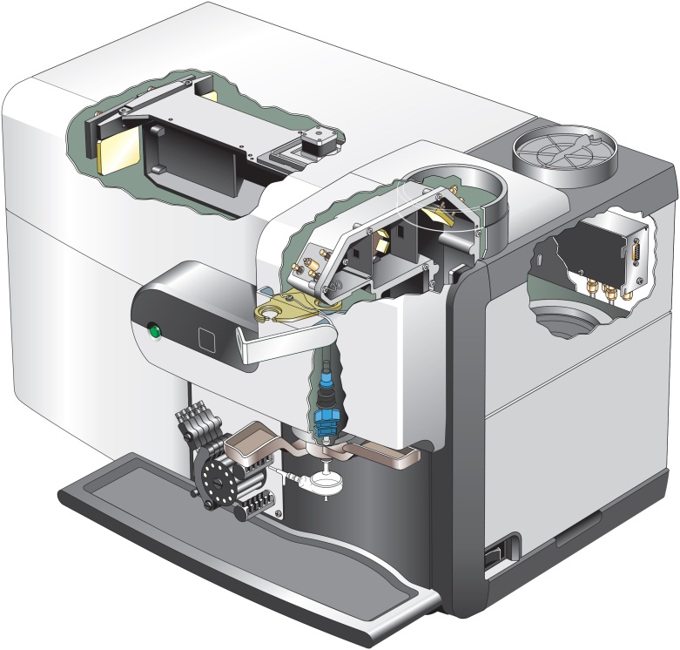
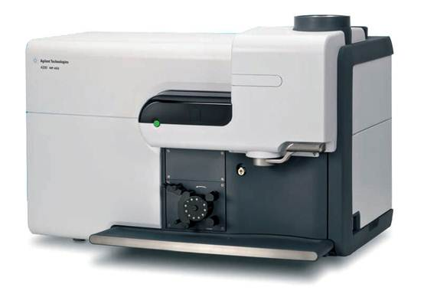
Атомно-эмиссионные спектрометры с микроволновой плазмой
Система
Ключевые области применения
Определение следовых количеств элементов в геологических пробах
Определение металлов в вытяжках почв
Определение макроэлементов в пище и напитках
Анализ нефти
Анализ сточных вод
Монохроматор
с CCD-детектором
Приводной механизм
изменения длины волны
Предопти-ческая система
Волновод
Плазма
Система ввода проб
Горелка
Содержание

Slide 25
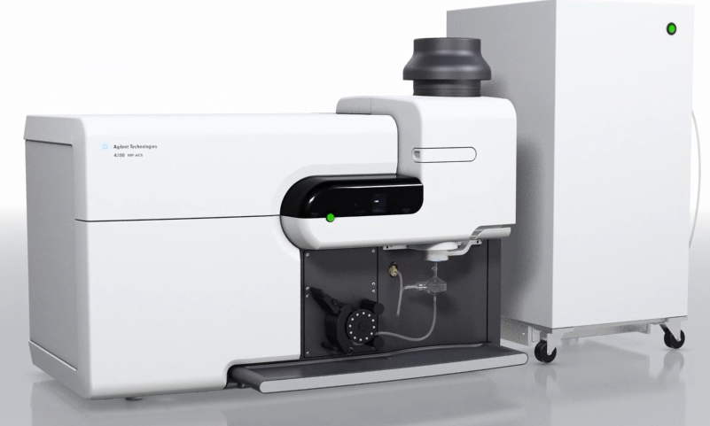
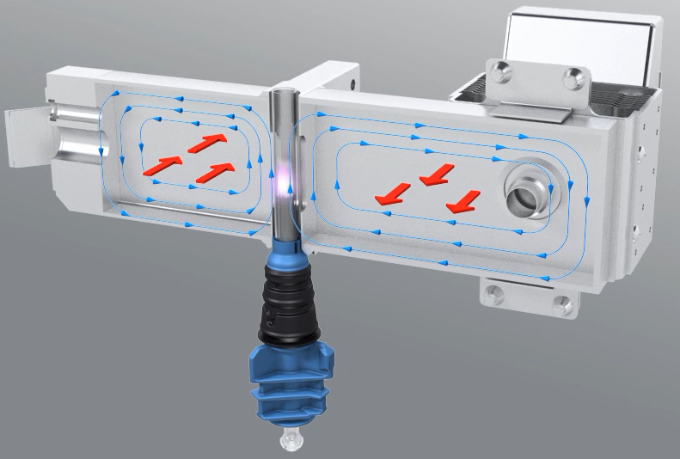
Атомно-эмиссионные спектрометры с микроволновой плазмой
Как они работают?
Приборы МП-АЭС от Agilent работают с использованием азота, выделенного из воздуха посредством генератора азота.
Аксиальное магнитное и радиальное электрическое поля поддерживают азотную плазму
Распыленная проба вводится в азотную плазму
Содержание

Slide 26
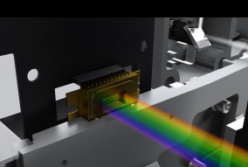
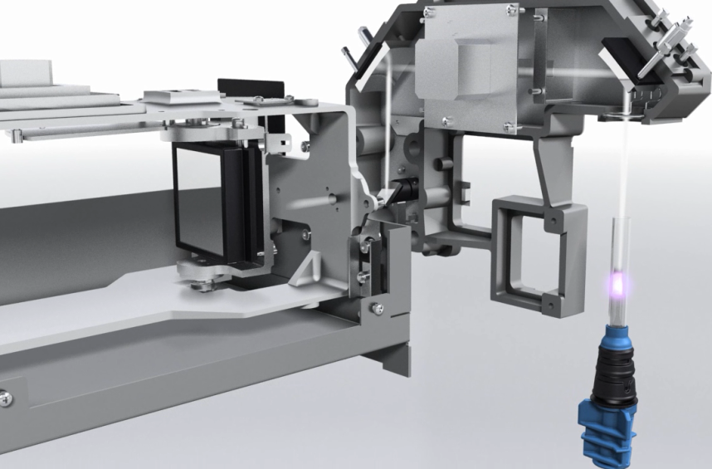
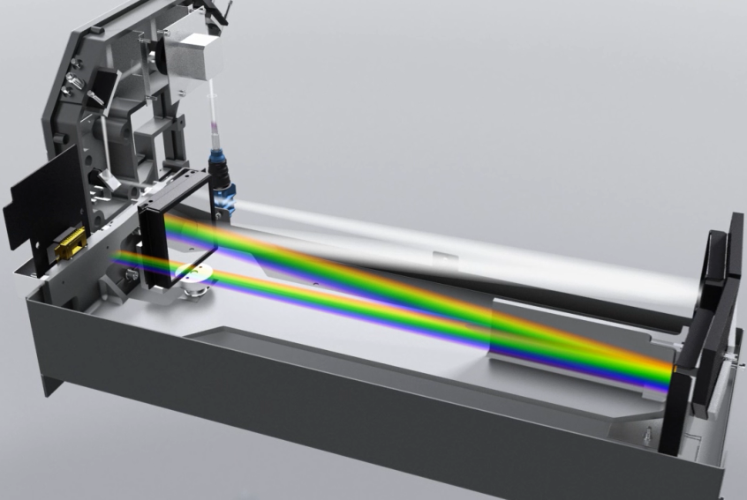
Атомно-эмиссионные спектрометры с микроволновой плазмой
Как они работают?
Излучение азотной плазмы в аксиальном направлении направляется в оптическую систему монохроматора быстрого сканирования
Излучение как функция длины волны детектируется с помощью высокоэффективного CCD-детектора
Содержание

Slide 27
Атомно-эмиссионные спектрометры с микроволновой плазмой
Определение питательных элементов в почве (многоэлементное тестирование)
 | Cu |  | Fe |  | Mn |  | Zn
Длина волны (нм) | 324,754 | 324,7 | 259,94 | 372 | 257,61 | 280,1 | 213,857 | 213,9
Метод | МП-АЭС | ПААС | МП-АЭС | ПААС | МП-АЭС | ПААС | МП-АЭС | ПААС
Измеренная конц., мкг/г
SSTD-проба 1 | 1,44 | 1,42 | 7,76 | 8,44 | 24,26 | 26,22 | 0,64 | 0,62
SSTD-проба 1 | 1,46 | 1,45 | 7,96 | 8,24 | 24,40 | 25,96 | 0,64 | 0,64
SSTD-проба 1 | 1,44 | 1,42 | 8,08 | 8,64 | 23,70 | 26,50 | 0,62 | 0,58
Средн., мкг/г | 1,45 | 1,43 | 7,93 | 8,44 | 24,12 | 26,23 | 0,63 | 0,61
Станд. откл. | 0,01 | 0,02 | 0,16 | 0,20 | 0,37 | 0,27 | 0,01 | 0,03
Результаты определения Cu, Fe, Mn и Zn в экстрактах почвы диэтилентриаминпентауксусной кислотой (ДТПА) методом МП-АЭС по сравнению с ПААС
Источник: Determination of available nutrients in soil using the Agilent 4200 MP-AES (Определение доступных питательных элементов почве с помощью прибора МП-АЭС Agilent 4200)
Содержание

Slide 28
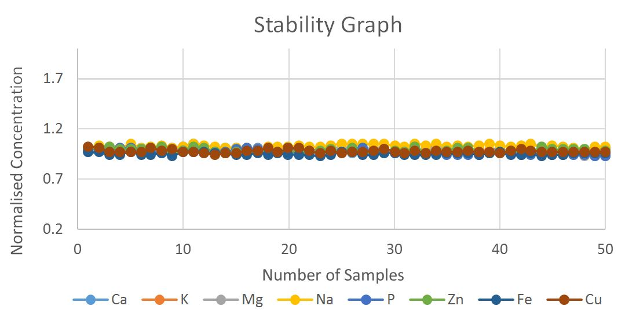
Атомно-эмиссионные спектрометры с микроволновой плазмой
Определение макро- и микроэлементов в молоке
Элемент | Сертифицированные значения (г/кг) | Погрешность (г/кг) | Результат (г/кг) | Определенное содержание (% от эталонного)
Ca | 13,9 | 0,7 | 14,21 | 102
K | 17 | 0,8 | 16,66 | 98
Mg | 1,26 | 0,07 | 1,31 | 104
Na | 4,19 | 0,23 | 4,25 | 101
P | 11 | 0,6 | 11,27 | 102
 | Сертифицированные значения (г/кг) | Погрешность (мг/кг) | Результат (мг/кг) | Определенное содержание (% от эталонного)
Zn | 44,9 | 2,3 | 45,89 | 102
Fe | 53 | 4 | 50,51 | 95
Cu | 5 | 0,23 | 5,13 | 103
Определение Ca, K, Mg, Na, P, Fe, Zn и Cu в растворе, содержащем гидроксид тетраметиламмония, тритон X-100, ЭДТА и ионизационный буфер, с помощью прибора МП-АЭС Agilent 4200
Источник: Measuring major and minor elements in milk using the Agilent MP-AES 4200 (Измерение макро- и микроэлементов в молоке с помощью прибора МП-АЭС Agilent 4200)
Содержание

Slide 29
Оптико-эмиссионные спектрометры с индуктивно-связанной плазмой
Принципы работы
Индуктивно-связанная аргоновая плазма (горячее, чем в МП, до 10 000º K) используется для десольватации, атомизации и возбуждения атомов в жидкой пробе, распыленной в плазме.
Интенсивность излучаемого света измеряется с помощью оптического детектирования при длинах волн, являющихся характеристическими для исследуемых элементов.
С помощью ИСП-ОЭС можно измерять и атомную, и ионную эмиссию, поэтому возможен мониторинг большего количества длин волн
Результаты измерения можно сравнить со стандартной пробой, чтобы количественно определить концентрации элементов в образце.
ИСП-ОЭС
Преимущества
Самый высокий пробопоток Одновременный многоэлементный анализ (до 73 элементов) Широкий динамический диапазон (от уровней менее миллиардной доли до процентов) Применима к сложным матрицам Низкое потребление аргона Безопасная методика (без воспламеняющегося газа)
Недостатки
Более высокая исходная стоимость, чем у ААС и МП-АЭС Больше спектральных интерференций, чем в МП-АЭС Меньшая чувствительность, чем в ААС с атомизацией в графитовой печи и ИСП-МС Невозможно определение изотопов
Содержание
Notes:
Также известна как ИСП-АЭС ( атомно-эмиссионная спектроскопия с индуктивно-связанной плазмой)

Slide 30
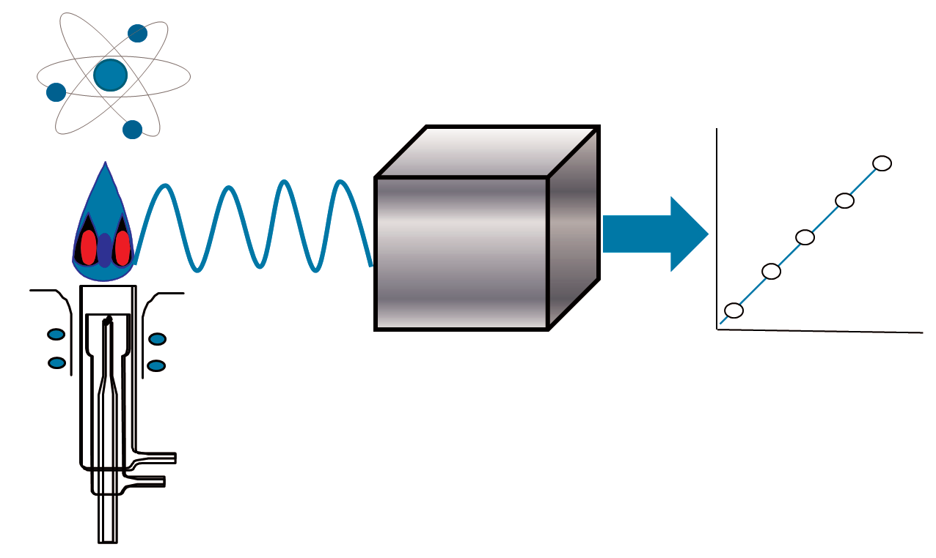
Оптико-эмиссионные спектрометры с индуктивно-связанной плазмой
Устройство
Можно использовать как аксиальный, так и радиальный обзор плазменной горелки. Некоторые приборы "двойного обзора" обеспечивают обзор обеих ориентаций в зависимости от выполняемого анализа. (Аксиальный обзор обеспечивает большую длину оптического пути, а потому и большую чувствительность.)
Аргоновая плазма
Спектрометр
Количественный анализ
Упрощенная схема спектрометра ИСП-ОЭС
Содержание

Slide 31
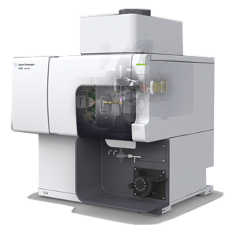
Оптико-эмиссионные спектрометры с индуктивно-связанной плазмой
Система
Ключевые области применения
Мониторинг воды/сточных вод/твердых отходов
Определений следовых количеств элементов в воде
Мониторинг ртути в образцах из окружающей среды
Количественный анализ нескольких элементов в образцах воды/почвы/отложений
Анализ почвы — анализ содержания микроэлементов (сельское хозяйство)
Определение драгоценных металлов и золота
Электроника
Вертикальная горелка
Система откачки
Твердотельный радиочастотный генератор
Система
ввода проб
Содержание

Slide 32
Оптико-эмиссионные спектрометры с индуктивно-связанной плазмой
Анализ сухого молока
Элемент |  | Сертифицированное значение (мг/кг) |  | Измеренное значение (мг/кг) |  | Определенное содержание (% от эталонного)
Основные питательные элементы
K, 766,491 нм | 13630 |  | 13070 |  | 96
Ca, 315,887 нм | 9220 |  | 9750 |  | 106
P, 213,618 нм | 7800 |  | 7160 |  | 92
Na, 589,592 нм | 3560 |  | 3530 |  | 99
S, 181,792 нм | 2650 |  | 2650 |  | 100
Питательные элементы в микро- и следовых количествах
Mg, 279,078 нм | 814 |  | 749 |  | 92
Zn, 202,548 нм | 28,0 |  | 28,9 |  | 103
Sr, 421,552 нм | 4,35 |  | 4,37 |  | 101
Fe, 259,940 нм | 1,8 |  | 1,9 |  | 107
Cu 327,395 нм | 0,46 |  | 0,46 |  | 100
Mo, 204,598 нм | 0,29 |  | 0,27 |  | 92
Mn, 257,610 нм | 0,17 |  | 0,18 |  | 103
Анализ сертифицированного стандартного образца сухого молока NIST № 8435 с использованием прибора ИСП-ОЭС Agilent 5100 с синхронизированным вертикальным двойным обзором
Источник: Analysis of milk powders based on Chinese standard method using the Agilent 5100 SVDV ICP-OES (Анализ образцов сухого молока на основе Китайской стандартной методики с использованием прибора ИСП-ОЭС Agilent 5100 с синхронизированным вертикальным двойным обзором)
Содержание

Slide 33
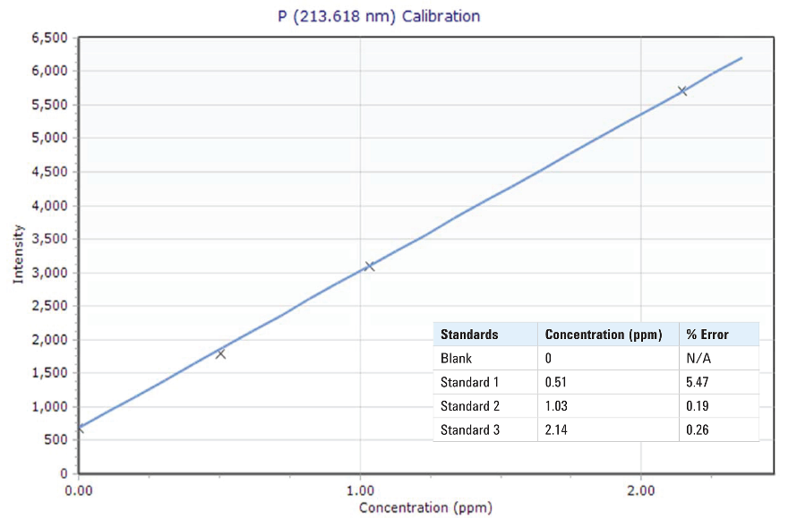
Оптико-эмиссионные спектрометры с индуктивно-связанной плазмой
Анализ биодизельного топлива
Элемент | λ (нм) | Режим фоновой коррекции | Диапазон калибровки (мг/кг) | Коэффициент корреляции | Предел обнаружения методики (ppm)
Ca | 422,673 | Аппроксимация | 0–2 | 0,99995 | 0,004
K | 766,491 | Скоростная автоматическая аппроксимация кривых (FACT) | 0–2 | 0,99996 | 0,008
K | 766,491 | Аппроксимация | 0–2 | 0,99935 | 0,048
Mg | 279,553 | Аппроксимация | 0–2 | 0,99994 | 0,0004
Na | 588,995 | FACT | 0–2 | 0,99991 | 0,002
Na | 588,995 | Аппроксимация | 0–2 | 0,99996 | 0,048
P | 213,618 | Аппроксимация | 0–2 | 0,99996 | 0,013
S | 181,972 | Аппроксимация | 0–2 | 0,99967 | 0,31
Калибровочная кривая для линии фосфора при 213,618 нм с применением коррекции фона методом аппроксимации базовой линии показывает отличную линейность по всему калибровочному диапазону с коэффициентом корреляции 0,99986.
Длины волн и параметры калибровки, использованные в измерениях с помощью прибора ИСП-ОЭС 5100 Agilent.
Все представленные результаты относятся к растворам.
Источник: Analysis of biodiesel oil (as per ASTM D6751 & EN 14214) using the Agilent 5100 SVDV ICP-OES (Анализ биодизельного топлива (согласно методикам ASTM D6751 и EN 14214) с использованием прибора ИСП-ОЭС Agilent 5100 с синхронизированным вертикальным двойным обзором)
Содержание

Slide 34
Масс-спектрометры с индуктивно-связанной плазмой
Общие положения
Приборы ИСП-МС сочетают в себе два преимущества:
Аргоновая индуктивно-связанная плазма как высокоэффективный источник ионизации
Масс-спектрометр, обеспечивающий быстрое сканирование, эффективный транспорт ионов и разрешение соседних масс
Основным отличием от ИСП-ОЭС является анализ атомных ионов. Большинство элементов обладают первым потенциалом ионизации от 4 до 10 эВ и эффективно ионизируются в аргоновой индуктивно-связанной плазме.
Ионы поступают в высоковакуумную область для разделения и детектирования. Фотоны и нейтральные частицы устраняются.
Масс-спектрометр разделяет ионы на основе их отношения массы к заряду (m/z).
Содержание

Slide 35
Масс-спектрометры с индуктивно-связанной плазмой
Общие положения
Детектор с электронным умножителем генерирует импульс для каждого иона, достигающего его.
Поскольку заряд однократно ионизированного элемента составляет 1, то отношение массы к заряду равно массе, таким образом, ИСП-МС измеряет элементы в виде простого спектра характеристических атомных (изотопных) масс от ⁶Li до ²³⁸U.
ИСП-МС
Преимущества
Наиболее чувствительная методика Многоэлементный анализ Информация об изотопах (анализ изотопных соотношений и изотопных распределений) Широкий динамический диапазон Применима к сложным матрицам
Недостатки
Меньшая способность к работе со сложными матрицами, чем в ИСП-ОЭС Наиболее дорогостоящая методика (покупка оборудования и эксплуатационные расходы) Наличие изобарных интерференций
Содержание

Slide 36
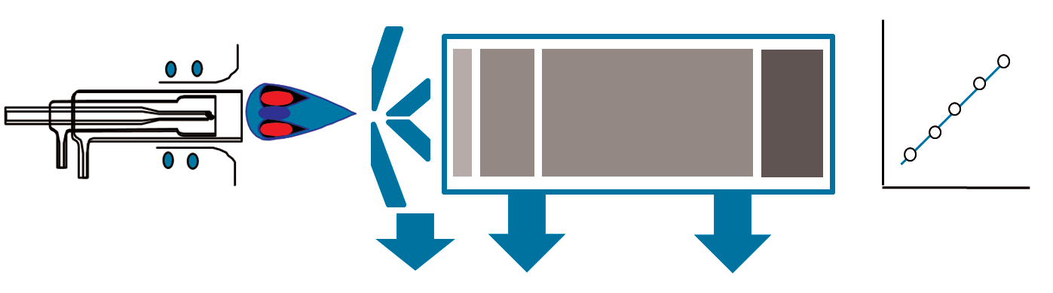
Масс-спектрометры с индуктивно-связанной плазмой
Устройство
Упрощенная схема основных компонентов квадрупольной системы ИСП-МС.
Ионная оптика
Квадрупольный
масс-спектрометр
Ячейка соударений
Интерфейс
Детектор
Аргоновая плазма
Вакуумная система
Количественный анализ
Содержание

Slide 37
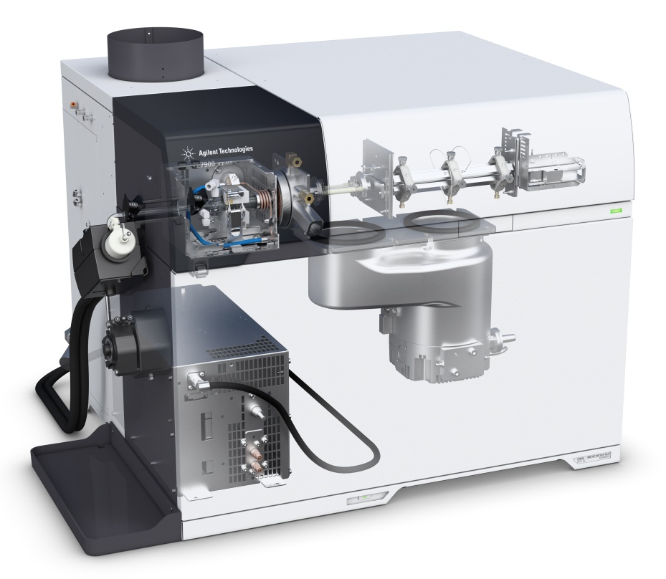
Масс-спектрометры с индуктивно-связанной плазмой
Система
Октупольная реакционная ячейка
Индуктивно-связанная плазма
Детектор
Распылитель и
распылительная камера
Квадрупольный масс-спектрометр
Перистальтический насос
Турбомолекулярный насос
Радиочастотный (РЧ) генератор
Содержание

Slide 38
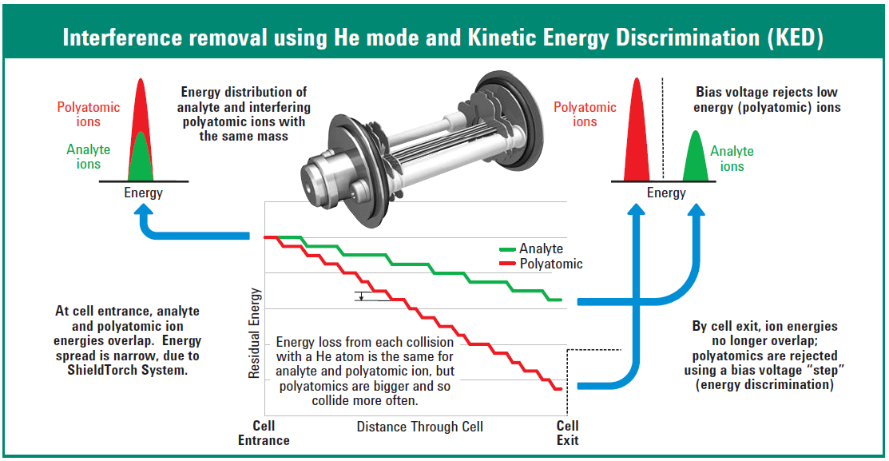
Масс-спектрометры с индуктивно-связанной плазмой
Как режим с использованием ячейки соударений с применением гелия устраняет спектральные интерференции
Содержание

Slide 39
Масс-спектрометры с индуктивно-связанной плазмой
ИСП-МС как хроматографический детектор
В дополнение к наиболее распространенному варианту использования в качестве автономного анализатора металлов приборы ИСП-МС все чаще применяются в качестве детектора для ряда хроматографических методов разделения
  Капиллярный электрофорез
  Полевое фракционирование в потоке (ПФП)
  Ионная хроматография (ИХ)
  Высокоэффективная жидкостная хроматография (ВЭЖХ)
  Газовая хроматография (ГХ)
В такой конфигурации первоначальный метод разделяет различные вещества (во времени), а ИСП-МС работает в качестве масс-селективного детектора для определения элементов, связанных с исследуемыми соединениями по мере их элюирования из хроматографа.
Содержание

Slide 40
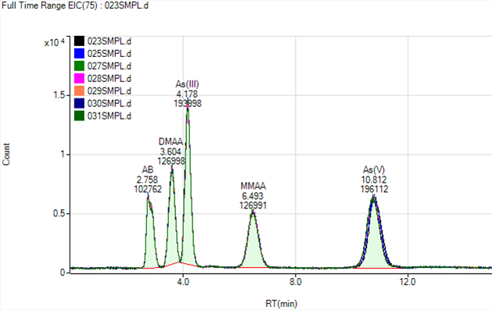
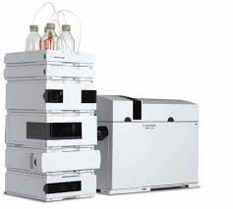
Масс-спектрометры с индуктивно-связанной плазмой
Разделение с помощью хромато-масс-спектральных методов ЖХ-ИСП-МС и ГХ-ИСП-МС
Примеры применения ВЭЖХ-ИСП-МС:
Неорганический и органический мышьяк
Оловоорганические соединения
Метилртуть
Примеры ГХ-ИСП-МС:
Пестициды
Фосфорорганические вещества нервно-паралитического действия
Полибромированные дифениловые эфиры
Наночастицы
Семь наложенных хроматограмм яблочного сока с добавлением 500 нг/л стандарта мышьяка.
Содержание

Slide 41
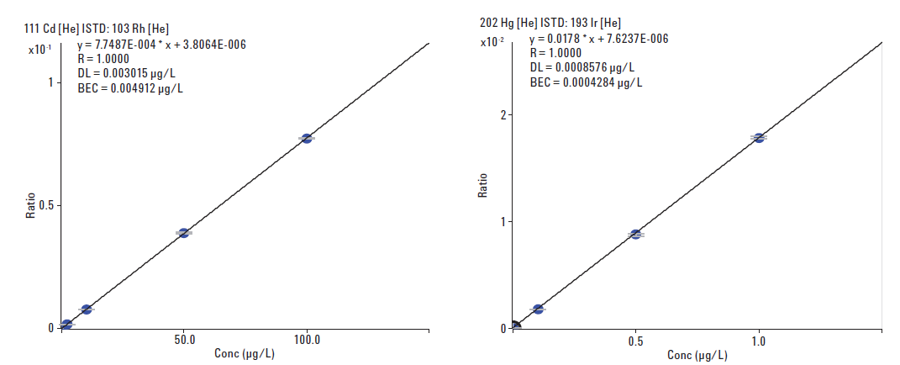
Масс-спектрометры с индуктивно-связанной плазмой
Анализ питьевой воды
В большинстве развитых стран приняты нормативные акты и программы мониторинга для обеспечения отсутствия потенциально опасных химикатов в питьевой воде. В этих целях широко используется быстрый многоэлементный метода ИСП-МС.
Градуировочная кривая для Cd и Hg
Содержание

Slide 42
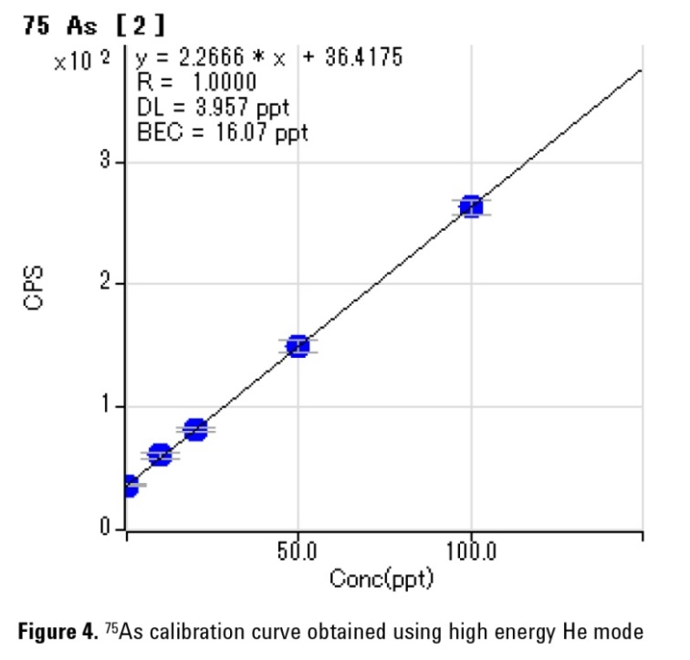
Масс-спектрометры с индуктивно-связанной плазмой
Анализ примесей следовых количеств металлов в высокочистой HCl
HCl часто используется для удаления металлических примесей с поверхности кремниевых подложек. Процесс производства полупроводниковых устройств требует повседневного мониторинга ультраследовых загрязнений в HCl.
Элемент | m/z | Режим | Предел обнаружения, ppt | Концентрация, порождающая сигнал, эквивалентный фоновому, ppt
Li | 7 | холодная плазма | 0,016 | 0,004
Be | 9 | без газа | 0,13 | 0,11
B | 11 | без газа | 4,5 | 9,7
Na | 23 | холодная плазма | 0,44 | 1,3
Mg | 24 | холодная плазма | 0,11 | 0,22
Al | 27 | холодная плазма | 0,79 | 1,1
K | 39 | холодная плазма/ячейка соударений, NH₃ | 0,40 | 0,50
Ca | 40 | холодная плазма/ячейка соударений, NH₃ | 1,1 | 2
As | 75 | ячейка соударений, He | 4,0 | 16
Мышьяк, несмотря на интерференцию со стороны ArCl⁺, может измеряться в следовых количествах.
Источник: Direct analysis of trace metallic impurities in high purity hydrochloric acid by Agilent 7700s ICP-MS (Непосредственный анализ следовых количеств металлических примесей в высокочистой соляной кислоте с помощью приборов ИСП-МС Agilent 7700)
Содержание

Slide 43
Выводы
Методы атомной спектроскопии
 | ААС |  | МП-АЭС | ИСП-ОЭС | ИСП-МС
 | Пламенная ААС | ААС с электротермическим атомизатором (графитовой печью) |  |  | Одноквадрупольные | Трехквадрупольные
Пределы обнаружения | сотни ppb | десятки-сотни ppt | ppb-десятки ppb | сотни ppt-ppb | <ppt | <ppt
Режим измерения | Последовательный | Последовательный | Последовательный | Одновременный | Последовательный (МС) | Последовательный (*тандемная масс-спектрометрия (МС-МС) для сложных случаев интерференций)
Максимальное количество проб в день | 100–200 (~6 элементов) | 50–100 (~2 элемента) | 300–500 (~10 элементов) | 2000–2500 (50+ элементов) | 750–1000 (~50 элементов) | 500–750 (~50 элементов)
Рабочий динамический диапазон | 3–4 | 2–3 | 4–5 | 7–8 | 10–11 | 9
Требуемые навыки оператора | Низкие | Средние | Низкие | Средние | Высокие | Высочайшие
Содержание

Slide 44
Сокращения
Сокращение | Определение
A | оптическая плотность
ААС | атомно-абсорбционная спектроскопия
АЭС | атомно-эмиссионная спектроскопия
b | длина оптического пути (см)
c | скорость света (3× 10⁸ м/с⁻¹)
ε | коэффициент экстинкции или молярный коэффициент поглощения (л моль^{–1}см^{–1})
E | переменное электрическое поле
E | энергия
h | постоянная Планка (6,62 × 10^{–34} Дж·с)
I | пропущенное излучение
I₀ | падающее излучение
Сокращение | Определение
ИСП-ОЭС | оптическая эмиссионная спектрометрия с индуктивно-связанной плазмой
ИСП-МС | атомная масс-спектрометрия с индуктивно-связанной плазмой
SQ | одноквадрупольный масс-спектрометр
QQQ | трехквадрупольный масс-спектрометр
M | переменные магнитные поля
МП-АЭС | атомная эмиссионная спектроскопия с микроволновой плазмой
T | пропускание
v | частота (с^{–1})
XRF | рентгеновская флуоресценция
XRD | рентгеновская дифракция
Содержание

Slide 45
Learn More
For more information on products from Agilent, visit www.agilent.com or www.agilent.com/chem/academia
Have questions or suggestions to this presentation? Contact academia.team@agilent.com
Publication | Title | Pub. No.
Primer | Atomic spectroscopy applications in the contract environmental laboratory | 5991-5326EN
Application | Extending the analytical range for gold using UltrAA lamps | SI-A-1138
Application | Sequential Determination of Cd, Cu, Pb, Co and Ni in Marine Invertebrates by Zeeman GFAAS | SI-A-1361
Application | Determination of As, Sb and Se in Difficult Environmental Samples by Hydride Generation | SI-A-1299
Application | Determination of available nutrients in soil using the Agilent 4200 MP-AES | 5991-5675EN
Application | Measuring major and minor elements in milk using the Agilent MP-AES 4200 | 5991-5959EN
Application | Analysis of milk powders based on Chinese standard method using the Agilent 5100 SVDV ICP-OES | 5991-4900EN
Application | Analysis of biodiesel oil (as per ASTM D6751 & EN 14214) using the Agilent 5100 SVDV ICP-OES | 5991-5333EN
Application | Arsenic speciation analysis in apple juice using HPLC-ICP-MS with the Agilent 8800 ICP-QQQ | 5991-0622EN
Application | Agilent 7900 ICP-MS simplifies drinking water analysis | 5991-4938EN
Application | Direct analysis of trace metallic impurities in high purity hydrochloric acid by Agilent 7700s ICP-MS | 5990-7354EN
Application Compendium | Agilent Speciation Handbook (2nd Edition) | 5990-9473EN
Brochure | Atomic Spectroscopy Portfolio Brochure | 5990-6443EN
Web | CHROMacademy – free access for students and university staff to online courses
Videos & Images | www.agilent.com/chem/teachingresources
ToC

Slide 46

СПАСИБО
ЗА ВНИМАНИЕ
ToC
Номер публикации 5991-6593RU

